Slide 1


Slide 2



Taller sobre técnicas de investigación cuantitativa
Modulo IV Muestreo
Agosto 2017

Slide 3
Muestreo y fuentes de sesgo
Censo versus Muestra
Fuentes de sesgo
Métodos de muestreo

Slide 4
Fuentes de sesgo
Muestreo por conveniencia
No respuesta. Si solo una proporción de la población, que no es aleatoria, no responde la encuesta, entonces la muestra ya no será representativa de la población.
Respondentes voluntarios. Sucede cuando sólo una proporción de la población responde voluntariamente la encuesta. Por ejemplo, las encuestas en internet.

Slide 5
Métodos de muestreo
Muestreo aleatorio.
Muestreo estratificado.
Muestreo por conglomerados

Slide 6
Muestreo aleatorio
Todos los elementos tienen la misma probabilidad de ser elegidos

Slide 7
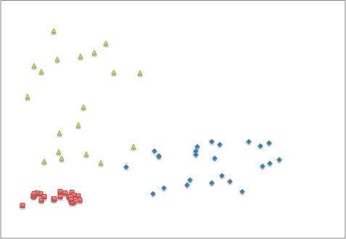
Muestreo estratificado
Se divide a la población en estratos intra-homogéneos
Estrato 1
Estrato 2
Estrato 3

Slide 8
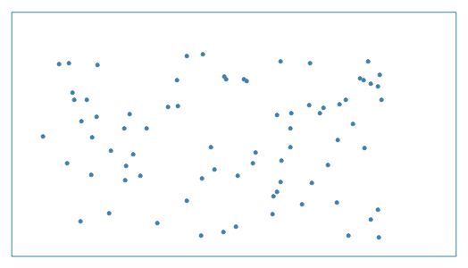
Muestreo por conglomerados
Se divide a la población en conglomerados, se elige aleatoria mente los conglomerados (con), y después aleatoriamente al interior de ellos. Son similares entre ellos (p.ej. regiones geográficas similares).
Reduce costos.
C-2
C-4
C-1
C -5
C-3

Slide 9
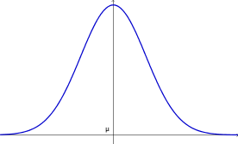
Distribución normal
Muchas variables se distribuyen muy similar a la normal
La distribución normal es simétrica
Los datos se distribuyen alrededor de la media
Tiene forma de campana
Tiene media igual a μ y desviación estándar igual a σ
σ

Slide 10
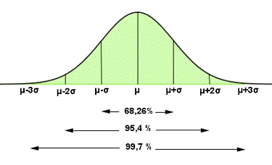
Distribución normal
Regla 68% - 95% - 99.7%

Slide 11
Distribución normal
Ejemplo:
La temperatura en el mes registró una media de 28 grados, con una valor mínimo de 25 y un máximo de 31. ¿Cuál fue la desviación estándar?
a) 1 28± (3x1)=(31 25)
b) 1.5 28± (3x1.5)=(32.528)
c) 2 28± (3x2)=(34 28)
25
28
31

Slide 12
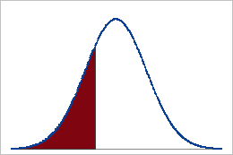
Distribución normal estandarizada
Para poder comparar distribuciones es necesario estandarizar:
z = (x-μ)
σ
A esta distribución se le conoce como normal estandarizada, tiene μ=0 y σ=1
Los valores de la distribución pueden utilizarse para calcular los percentiles.
Un percentil es el porcentaje de observaciones que están por debajo de un punto determinado

Slide 13
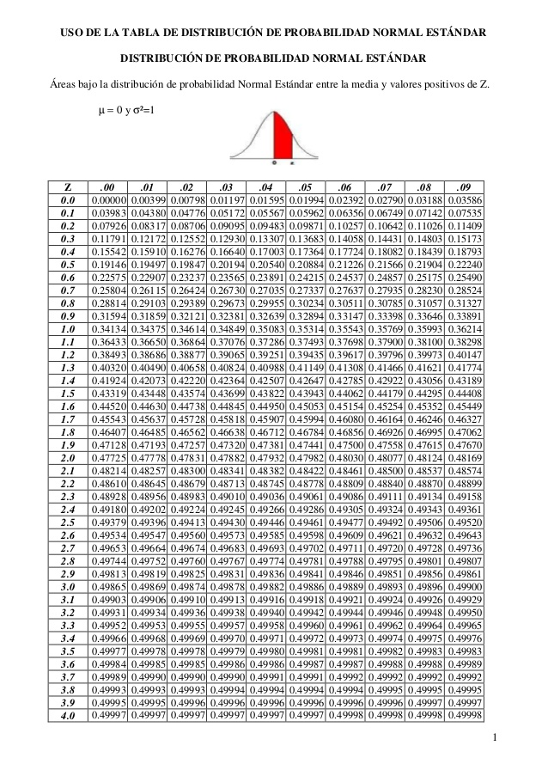
Distribución normal estandarizada

Slide 14
Cálculo de muestra
Para calcular un tamaño de muestra suficiente que nos permita hacer inferencias sobre la población, se utiliza la siguiente fórmula

Slide 15
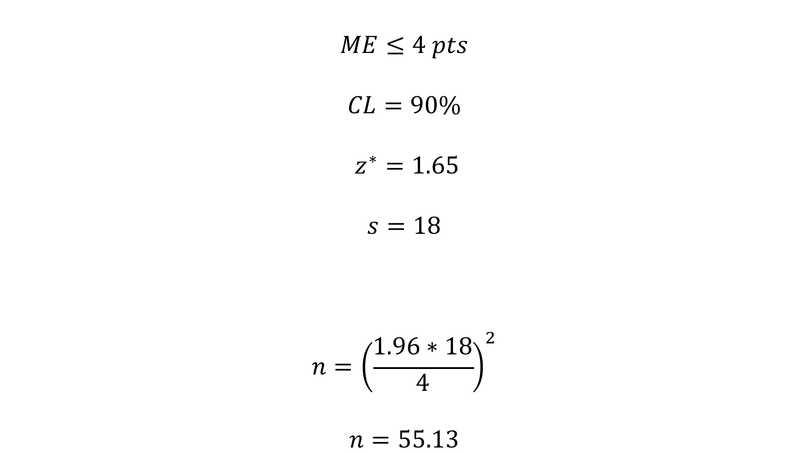
Cálculo de muestra
Ejemplo:
Un grupo de investigadores quiere probar el posible efecto de un medicamento para la diabetes tomado por mujeres embarazadas sobre el desarrollo cognitivo de los niños. Como evidencia, quieren estimar el coeficiente intelectual durante tres años, de los hijos de las mujeres que tomaron el medicamento.
Estudios anteriores señalan que la desviación estándar del coeficiente intelectual de los niños de 3 años es 18 puntos. Cuántos niños deben entrar en la muestra para tener un intervalo de confianza del 90% y un margen de error menor o igual a 4 puntos?

Slide 16


